Slide 1


LEGO
Lego Serious Play
Lego Serious Play
Lego Serious Play
SERIOUS
PLAY

Slide 2


LEGO
Lego Serious Play
Lego Serious Play
Lego Serious Play
SERIOUS
PLAY

Slide 3

índice
1.0. Introdução
1.1. O que é o Lego Serious Play?
1.2. Origem e desenvolvimento
da metodologia
2.0. A prática
2..1.. As fases do LSP (num contexto empresarial)
3.0. Fundamentos e Benefícios
3.1. Por quê o LSP- A ciência e Filosofia
3.2. Softskills fomentadas pelo LSP
3..3 Empresas que implementaram o LSP
4.0. Referências

Slide 4

Business Model CAnvas
Business Model Canvas
Business Model Canvas

Slide 5



1.1.
O que é o Lego Serious Play (LSP)?
O Lego Serious Play é uma metodologia que utiliza construções com peças LEGO como ferramenta para expressar e construir ideias.
Mais à frente será explicado como aplicar esta metodologia na prática (slides 10 a 15) bem como os seus benefícios (slides 16 a 20).

Slide 6
Quando?
1.2.
Origem e Desenvolvimento
Hoje em dia…
Quem?

Slide 7
A metodologia LSP
foi desenvolvida
nos anos 90
Quando?
1.2.
Origem e Desenvolvimento
Hoje em dia…
Quem?

Slide 8

A metodologia LSP
foi desenvolvida
nos anos 90
Quando?
1.2.
Origem e Desenvolvimento
Pensada pelos cofundadores da LEGO, em
colaboração com Investigadores
do IMD Business School
Hoje em dia…
Quem?

Slide 9
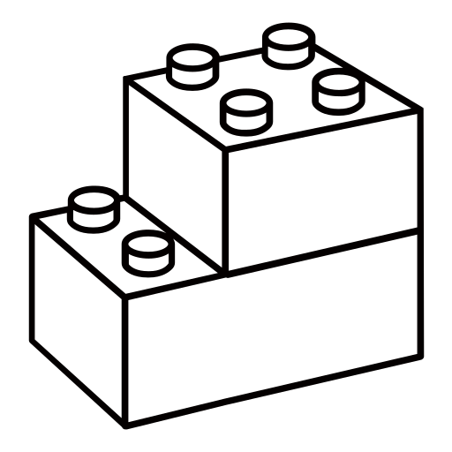
A metodologia LSP
foi desenvolvida
nos anos 90
A ferramenta rapidamente ganhou popularidade global, tendo sido adaptada a diferentes áreas, desde o planeamento estratégico até à psicologia e inovação tecnológica.
Quando?
1.2.
Origem e Desenvolvimento
Pensada pelos cofundadores da LEGO, em
colaboração com Investigadores
do IMD Business School
Hoje em dia…
Quem?

Slide 10
2.1.
As fases do LSP

Slide 11




2.1.
As fases do LSP
1-Definição do Desafio
O coordenador da atividade apresenta uma questão estratégica ou operacional específica, como a criação de uma nova visão, a solução de um problema interno ou a melhoria de processos.

Slide 12


As fases do LSP
2- Construção dos Modelos
Os participantes utilizam peças LEGO para criar modelos tridimensionais que simbolizam suas ideias, traduzindo conceitos abstratos em representações físicas.

Slide 13

As fases do LSP
3- Partilha e Discussão de Ideias
Cada participante explica o significado do seu modelo, por partes.

Slide 14

As fases do LSP
4- Reflexão
e Ação
O grupo analisa as ideias apresentadas, identifica padrões e formula soluções concretas ou estratégias aplicáveis ao contexto da empresa.

Slide 15
As fases do LSP
4- Reflexão
3- Partilha
2- Construção
1- Desafio

Slide 16
3.1.
Por quê o LSP?-
e
A ciência
A Filosofia

Slide 17
3.1.
Por quê o LSP?-
A ciência
A Filosofia
A construção de modelos físicos ajuda a externalizar pensamentos e a explorar ideias complexas de forma tangível.
O Lego Serious Play baseia-se na ideia de que usar as mãos estimula o cérebro, tornando o pensamento mais claro e criativo um princípio que tem raízes na psicologia cognitiva, como o conceito de “pensar com as mãos” desenvolvido por Jean Piaget e Seymour Papert.
Além disso, a filosofia do LSP enfatiza a participação igualitária: todos os participantes contribuem ativamente, superando barreiras tradicionais de comunicação e promovendo uma troca de ideias mais rica e inclusiva.
e

Slide 18
3.1.
Por quê o LSP?-
A ciência
A Filosofia
Cientificamente, o método aproveita o processo da sinestesia cognitiva, que nos diz, neste caso, que a manipulação de objetos físicos ativa, simultaneamente, diferentes áreas do cérebro, o que torna o Lego Serious Play uma das poucas ferramentas que ligam: a criatividade, o raciocínio e resolução de problemas, etc. , de uma forma simples e através de uma atividade séria mas lúdica (e divertida)- daí o nome Serious Play.
e

Slide 19
3.2.
As softkills que o LSP fomenta

Slide 20
3.2.
Resolução de Problemas
Comunicação
Empatia
As softkills que o LSP fomenta
Criatividade
Trabalho de equipa
Capacidade de tomada de decisões

Slide 21
3.3.
(Algumas) Empresas que implementaram o LSP

Slide 22




3.3.
(Algumas) Empresas que implementaram o LSP

Slide 23
3.3.

Slide 25
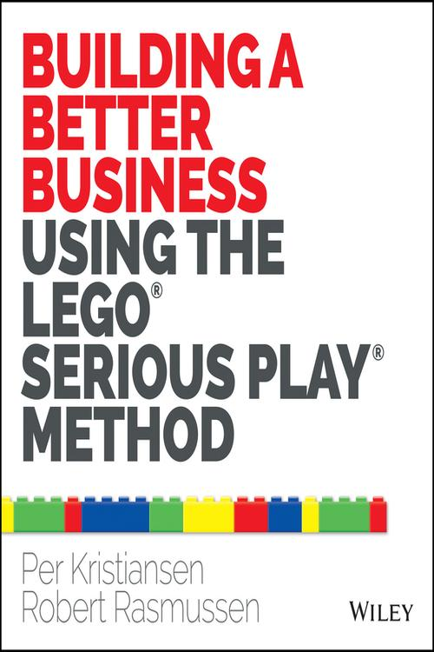
FONTES
Sítios da internet:
What is LEGO® SERIOUS PLAY®? | Official LEGO® Shop CC | Loja LEGO® Oficial PT
The LEGO® Serious Play® method – SeriousplayTraining
https://smallpdf.com/file#s=0e258f7c-7ea4-4039-ae35-b25446e7f633
Livros:
Building a Better Business Using the LEGO® Serious Play® Method-
Per Kristiansen e Robert Rasmussen
Conteúdo em formato de video:
https://youtu.be/rld-gUrp-iw?si=IzkwrgOA1bHOuKJk
https://youtu.be/4V_p0Do3_AI?si=rKu-s8gw0S4_sbXO

Slide 26
OBRIGADO
OBRIGADO
OBRIGADO
Avenida Manuel Violas, nº 476
4410-137 São Félix da Marinha
(+351) 227 334 140(1)
inova@inovagaia.pt
Documento elaborado em 19/09/2024

